Slide 1
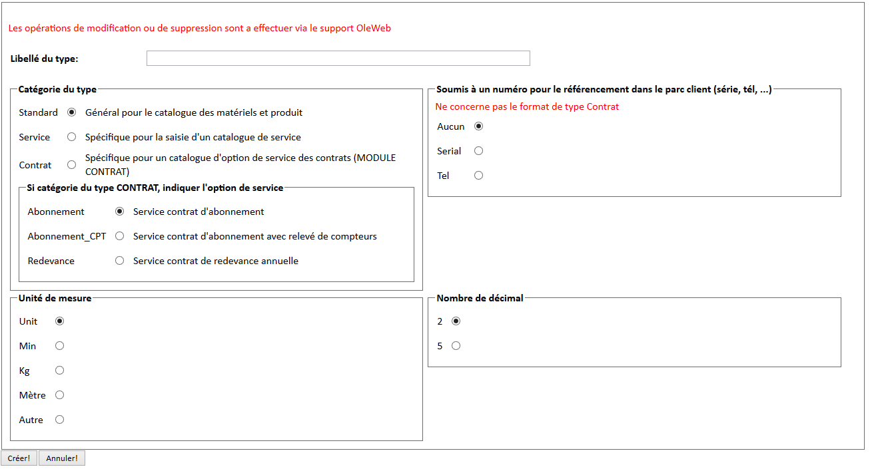
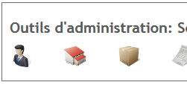
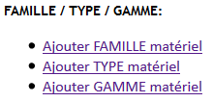
CATALOGUE MATERIEL DANS BIP : PRINCIPES DE BASE
④
①
 Fenêtre pour saisir une FAMILLE
 Cliquer ici pour saisir TYPE & GAMME
②
 Fenêtre pour saisir un TYPE
 Cliquer ici
③
⑤
 Fenêtre pour saisir une GAMME
 Cliquer sur votre choix
 Cliquer sur Créer ; Se déconnecter puis reconnecter pour la prise en compte de ces valeurs

Slide 2
CATALOGUE MATERIEL DANS BIP : PRINCIPES DE BASE
Le CATALOGUE MATERIEL saisie dans BIP constitue l’ensemble des MATERIEL et des PRODUIT destiné à la vente
2 CATEGORIES sont proposées
MATERIEL: Une entité de vente; une télévision, un disjoncteur, …
PRODUIT: Composé d’un ensemble d’entités composant le produit (une télévision, un magnétoscope, une chaine HIFI composant le produit « Home cinéma » par exemple)
On indique pour un matériel ou un produit le nom du FABRICANT et du DISTRIBUTEUR, ce nom doit figurer dans la base de données des ORGANISATIONS (Téléviseur; fabriquant = SUMSUNG, distributeur=AUCHAN). Rien n’interdit à ce que la société utilisateur de BIP soit fabricant ou distributeur, par exemple dans le cadre d’un produit (le distributeur du produit « Home cinéma » est « ma société »)
Un matériel ou un produit sont identifiés par:
Un TYPE
Une GAMME
Une REFERENCE (unique dans le catalogue)
Une DESIGNATION
TYPE = Téléviseur GAMME=LCD REFERENCE=SUM-LCD-001-NY DESIGNATION=Téléviseur 24’’ 15W stéréo…
La fiche matériel créée comporte de nombreuses informations de caractéristiques réparties au travers de plusieurs onglets (Générale, financier, stock, …)
La fiche produit créée comporte de nombreuses informations de caractéristiques réparties au travers de plusieurs onglets (Générale, financier, stock, …) mais surtout l’ensemble des MATERIELS composant le PRODUIT
Une fiche peut être HORS CATALOGUE (« non » ou « plus » proposée à vente ou AU CATALOGUE. Un matériel ou produit créés est forcément HORS CATALOGUE

Slide 3
CATALOGUE MATERIEL DANS BIP : PRINCIPES DE BASE
Les TYPE et GAMME doivent être judicieusement choisis en fonction de votre catalogue matériel. Ce sont « des tiroirs » pour ranger les fiches matériel et produit que vous allez créer.
Pour chaque TYPE, vous saisissez une ou plusieurs GAMME
Les TYPE et GAMME sont saisis via le MODULE ADMINISTRATION
En plus de son libellé, un TYPE possède des caractéristiques qui vont prédéfinir le matériel ou produit qui lui sera rattaché:
Catégorie du type: Standard / Service / Contrat
Unité de mesure: Unit / Minute / Kg / Mètre / Autre
Soumis à un numéro pour le référencement dans le parc client: Aucun / Serial / Tel
Nombre de décimal: 2 ou 5 chiffres après la virgule pour les tarifs d’achat et de vente
TYPE | GAMME
Téléviseur | PLASMA
 | LCD
Accessoire | Enceinte
 | Câble
 | Casque
Installation | Branchement / Réglage
 | Connexion internet

Slide 4
CATALOGUE MATERIEL DANS BIP : PRINCIPES DE BASE
Que veut dire « Catégorie du type »?
Standard: Tout matériel / Produit rattaché à ce type correspond à une vente unique d’une entité physique (un téléviseur par exemple)
Service: Ce n’est pas un matériel mais un service proposé correspondant aussi à une vente unique (Installation par exemple). Dans ce cas, la fiche matériel ne proposera pas certaines informations comme le packaging par exemple
Contrat: C’est un service correspondant à un abonnement (pack intervention 7/7, forfait internet, …). Cette catégorie permet de créer des contrats pour les clients via le MODULE CONTRAT.
Que veut dire « Soumis à un numéro pour le référencement dans le parc client »?
Lorsque le matériel sera proposé à un client via un dossier d’affaire (MODULE DOSSIER), BIP proposera la saisie d’un numéro de série ou d’un numéro de téléphone pour la ligne de commande. Ce numéro permettra d’identifier le matériel vendu dans le parc (MODULE PARC) et de lui donner un état (SOUS CONTRAT, HORS CONTRAT, HORS SERVICE, …)
Téléviseur… REFERENCE=SUM-LCD-001-NY N° de série: 14589AF456
CATEGORIE TYPE | TYPE | GAMME | REFERENCE | DESIGNATION | N°
Standard | Téléviseur | PLASMA | SUM-LCD-001-NY | Téléviseur 24’’ 15W stéréo… | Serial: 14589AF456
Service | Installation | Branchement / Réglage | INS-00001 | Installation avec préréglage des chaînes… | --
Contrat | Internet | 10Mo | F-INT-001-10 | Forfait mensuel internet ADSL 10Mo | --

Slide 5
CATALOGUE MATERIEL DANS BIP : PRINCIPES DE BASE
Particularité de de l’option de service pour un type CONTRAT
Abonnement : Correspond à un service d’abonnement en fonction d’une périodicité sur une durée d’un contrat (Par exemple pour un téléviseur, assistance 5 jours sur 7 au tarif de 15€ par mois)
Abonnement_CPT : Correspond à un service d’abonnement en fonction d’une périodicité sur une durée d’un contrat mais demandant un relevé de compteur afin de calculer le tarif
(Par exemple pour une ligne téléphonique, 180mn d’appel national au tarif de 0.25€ la minute)
Redevance : Correspond à un service d’abonnement annuel
(Par exemple pour un téléviseur la redevance annuel d’utilisation)
Particularité de l’information FAMILLE de matériel
Elle est libre et n’est pas soumise à un contrôle quelconque. Cette information vous permet de regrouper des références sous une même famille en vue d’une classification, par exemple sur les sites de e-commerce.
(Par exemple pour un téléviseur, famille « MULTIMEDIA » la redevance annuel d’utilisation)

